Slide 1
빌런의 습격
마을을 구해조
조원 : 김율곤, 오승택, 윤지현, 이고은

Slide 2
CONTENTS
01
02
03
개요
타임라인
씬 구현 내용
04
05
역할 분담
개발 및 구현
(개발 일정)

Slide 3
01.
프로젝트 개요
장르 | VR 액션 게임
플랫폼 | Oculus Quest
타겟 연령 | 13세 이상
체험 인원 | 싱글 플레이
개발 엔진 | Unity
플레이타임 | 4분 내외
게임소개 | 마을을 습격하는 빌런으로부터 마을을 지키는 게임

Slide 4
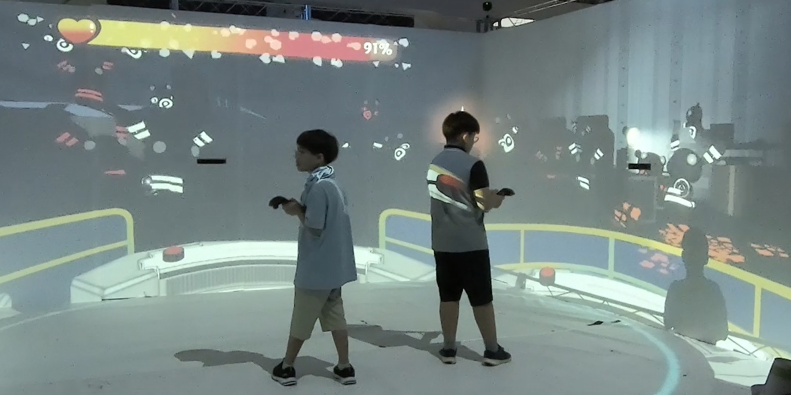
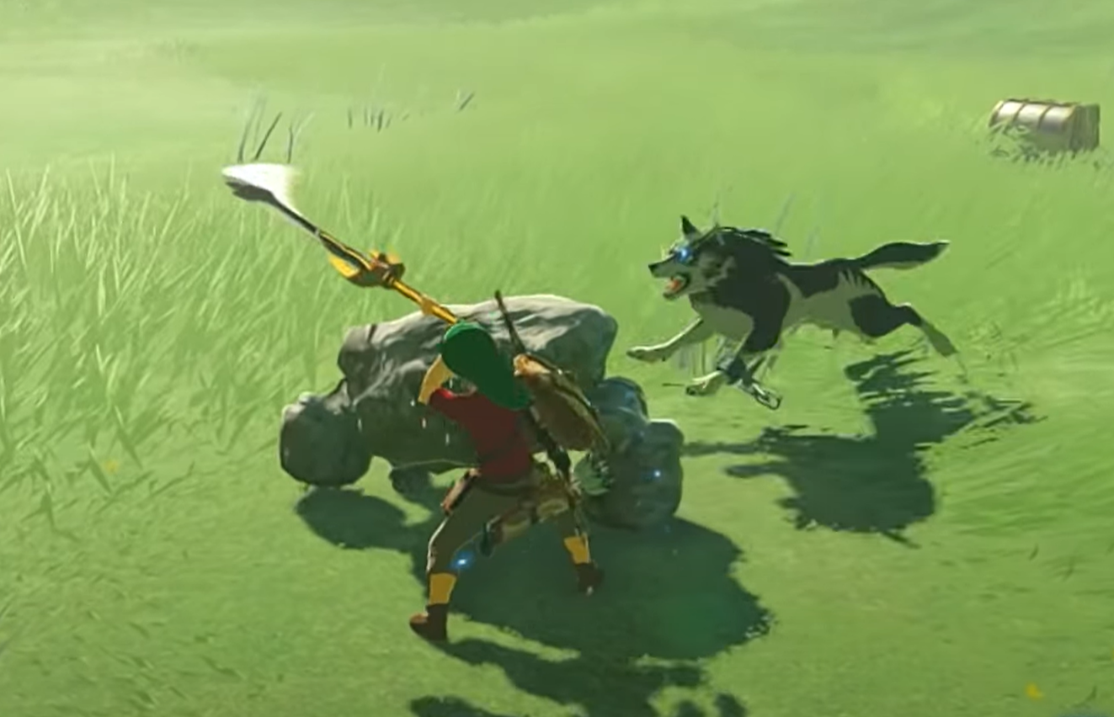
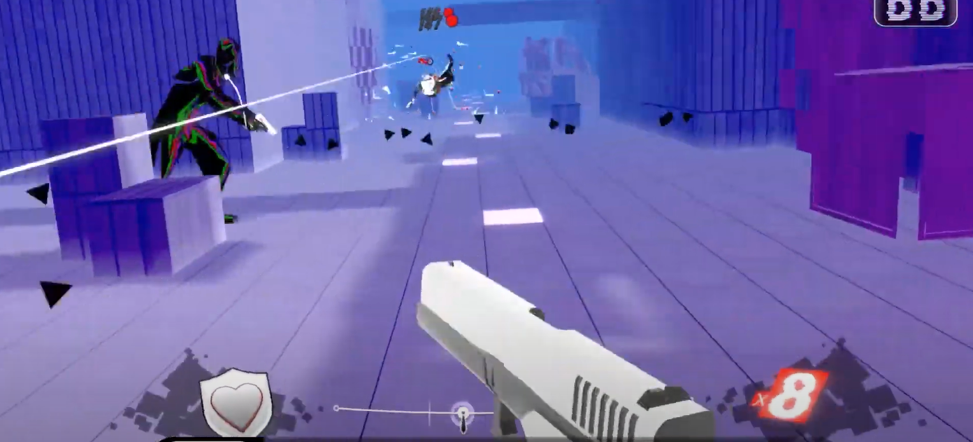
01.
프로젝트 개요

Slide 5
02.
타임 라인
배경 :
Office
배경 전환
City
15초 1분15초 1분30초 2분50초 3분50초 4분
조작 설명 및 출발
돌아다니며무기습득
전투 도움말
몬스터 전투
보스 전투
엔딩

Slide 6
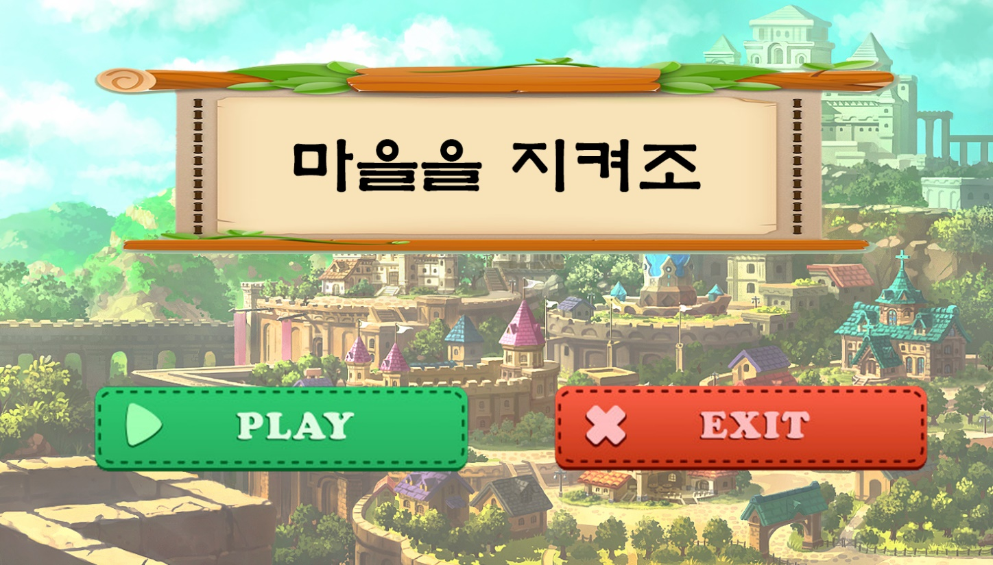
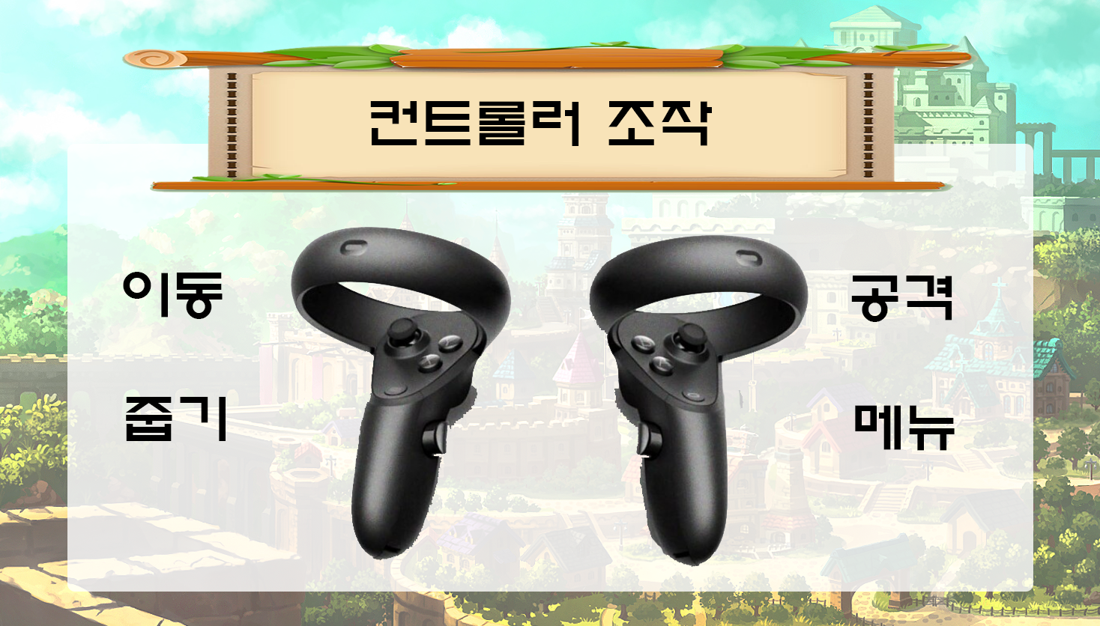
화면 | 메뉴 | 업무영역 | 시작 전 | 구현자 | 윤지현
주요내용 | 메뉴 선택 화면 |  |  | 구현일 | 일정 날짜 쓰기

Slide 7
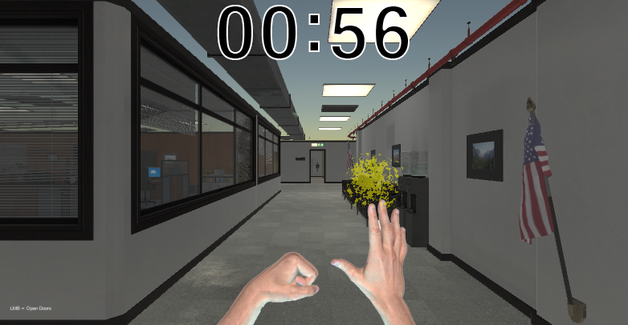
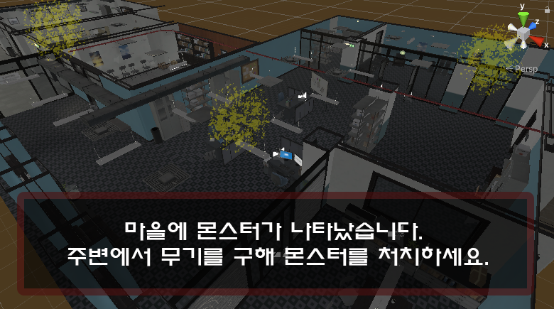
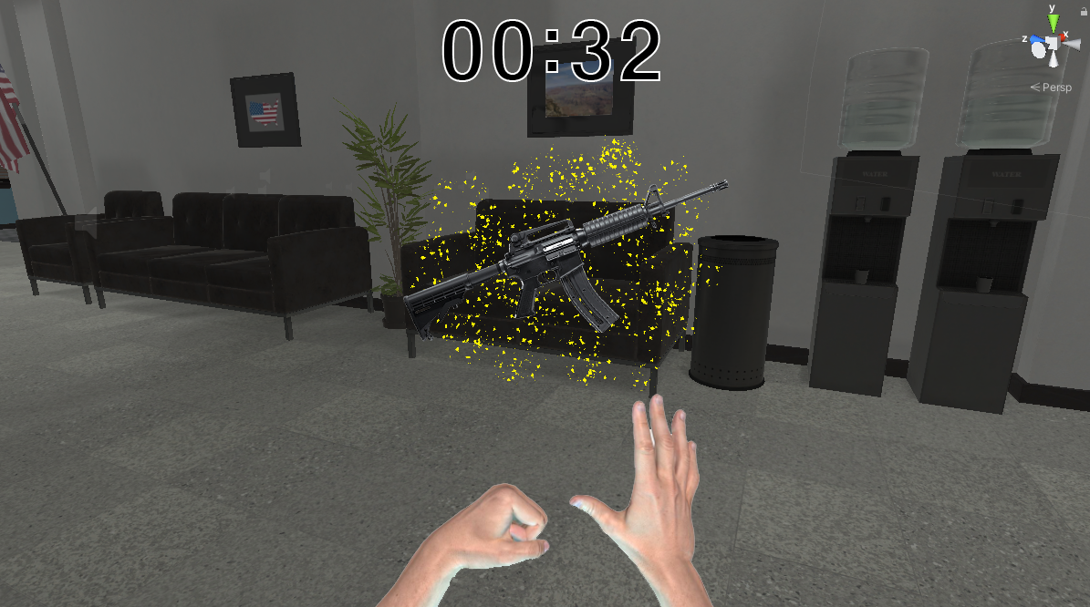
화면 | 사무실 | 업무영역 | 행동 안내 | 구현자 | 윤지현
주요내용 | 시나리오 안내 |  |  | 구현일 | 일정 날짜 쓰기

Slide 8
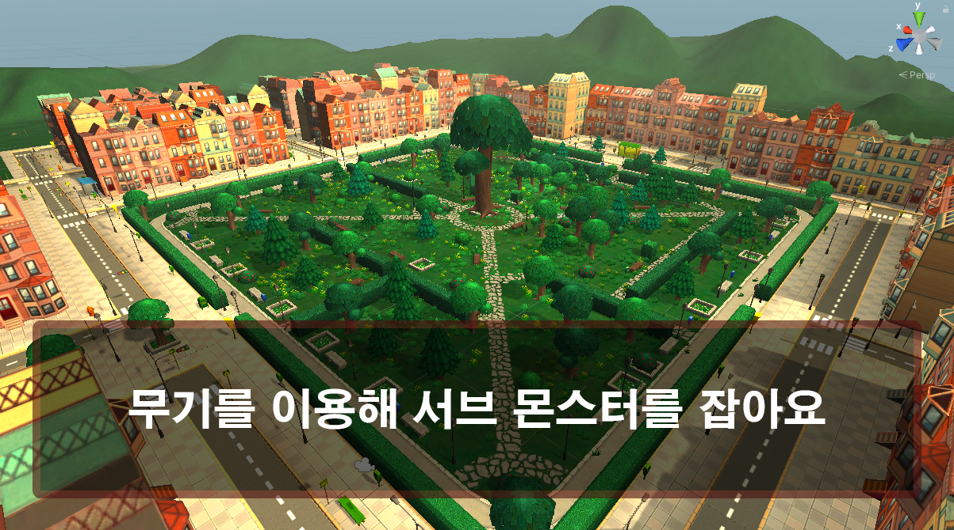
화면 | 도시 | 업무영역 | 시작 전 | 구현자 | 오승택
주요내용 | 시나리오 안내 |  |  | 구현일 | 일정 날짜 쓰기
상세내용
Scene 2 시작 점 시나리오 설명

Slide 9
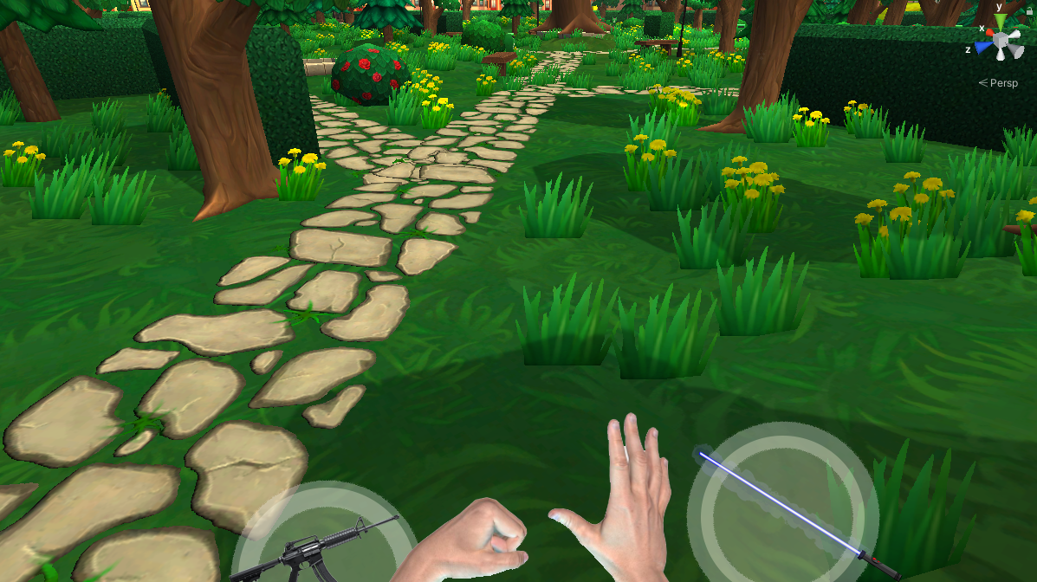
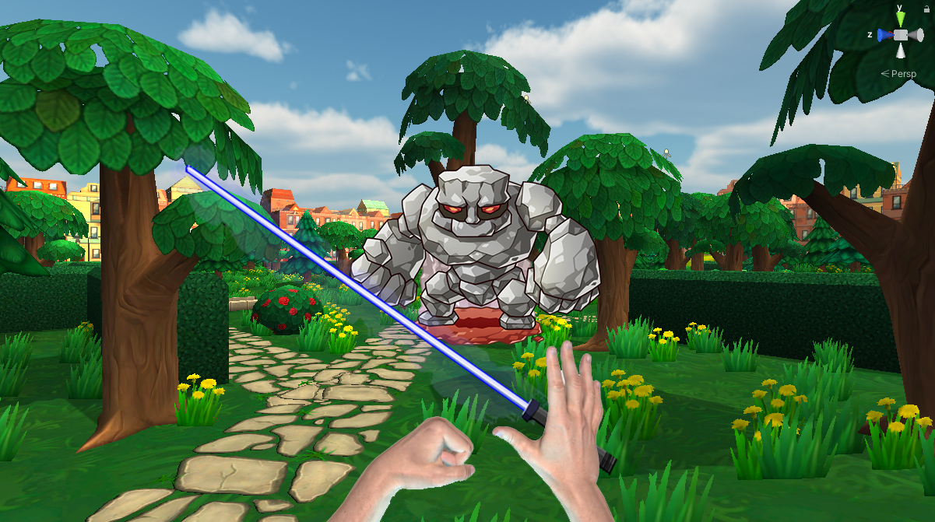
화면 | 도시 | 업무영역 | 무기 교환 | 구현자 | 오승택
주요내용 | 무기 바꿈 안내 |  |  | 구현일 | 일정 날짜 쓰기

Slide 10
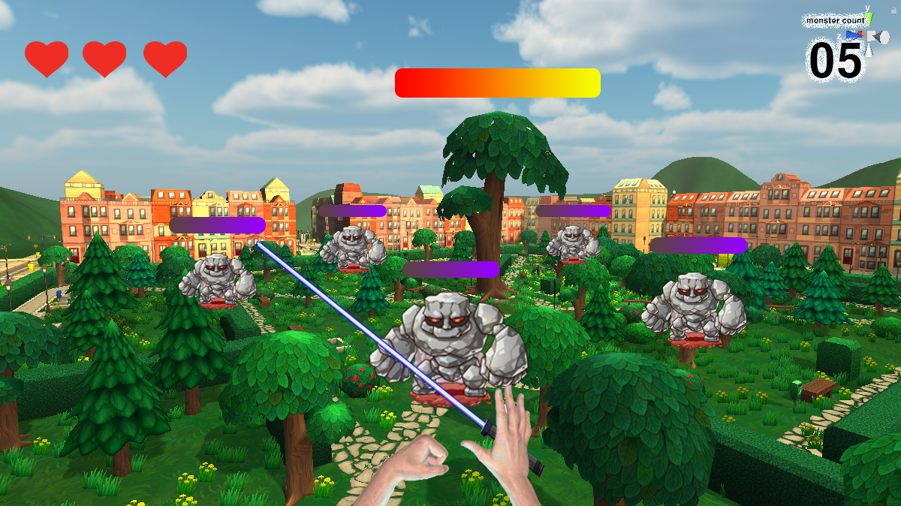
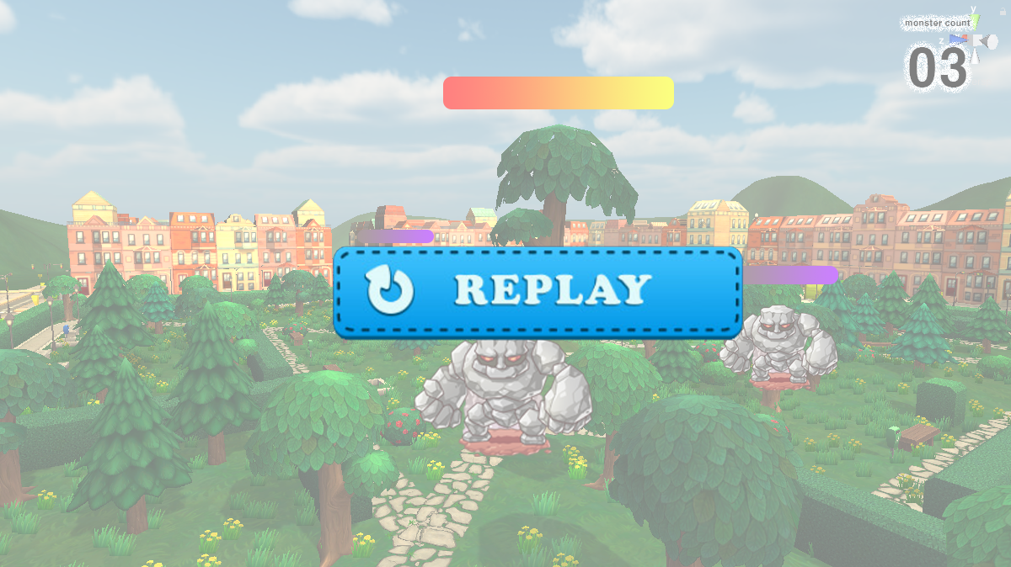
화면 | 도시 | 업무영역 | 전투 | 구현자 | 이고은
주요내용 | 몬스터 전투 |  |  | 구현일 | 일정 날짜 쓰기

Slide 11
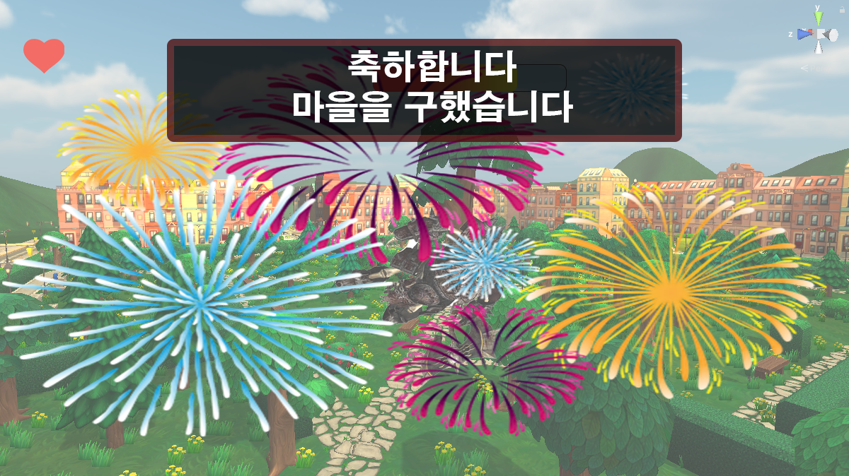
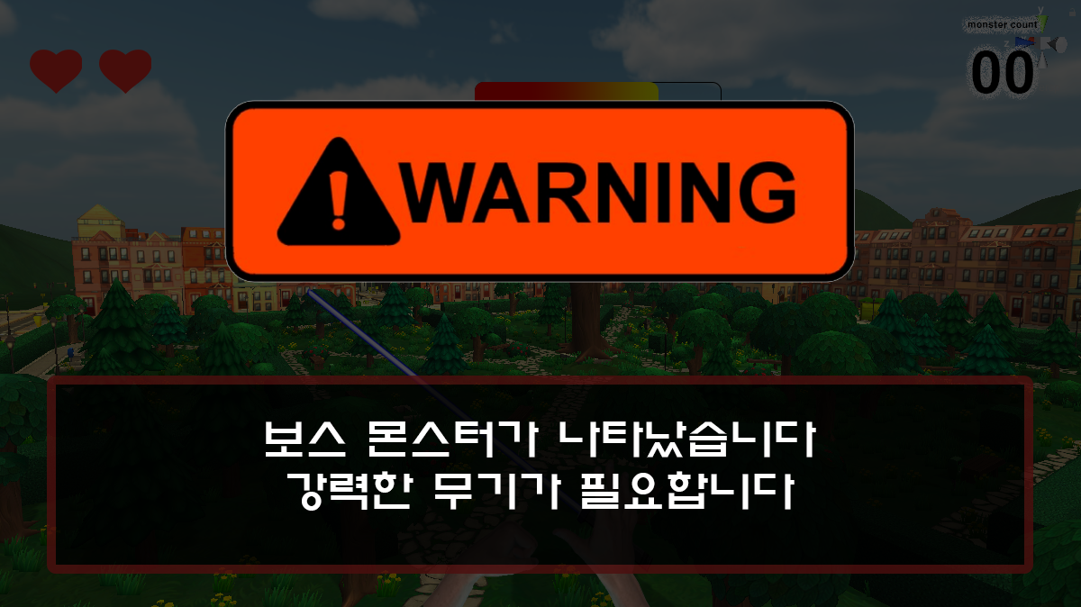
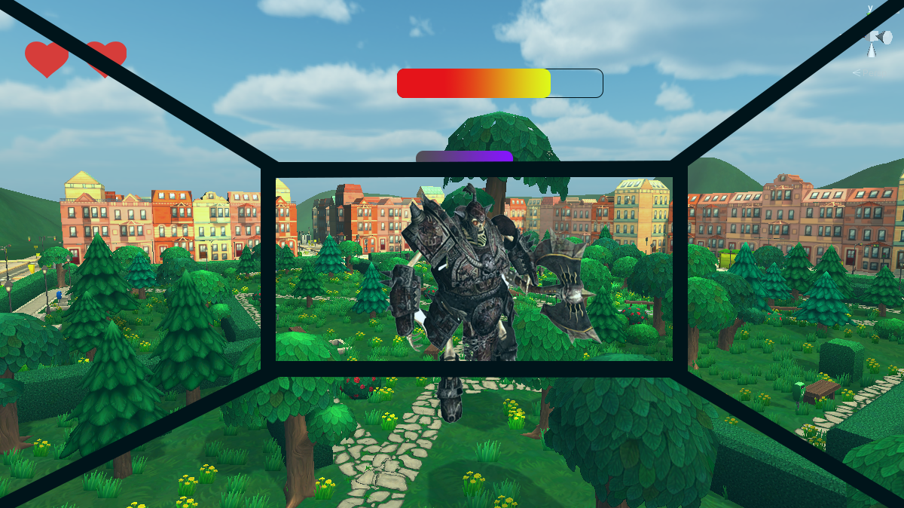
화면 | 도시 | 업무영역 | 전투 | 구현자 | 김율곤
주요내용 | 머신 탑승, 보스 전투 |  |  | 구현일 | 일정 날짜 쓰기

Slide 12
05.
역할 분담
김율곤 - 메인 개발자를 맡아 제작 및 총괄, 보스 전투 제작
오승택 - 기획 총괄, 캐비닛을 사용한 플레이어 무기 교체
윤지현 - 디자인 총괄, 무기 찾기 씬 제작
이고은 - 서브 개발자를 맡아 몬스터와 전투 씬 제작

Slide 13
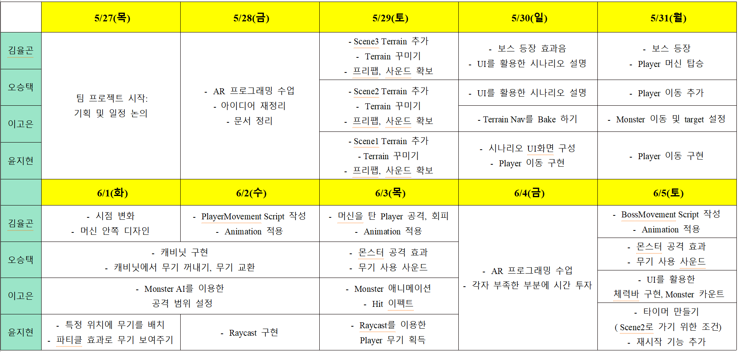
04.
개발 및 구현 (개발 일정)

Slide 14
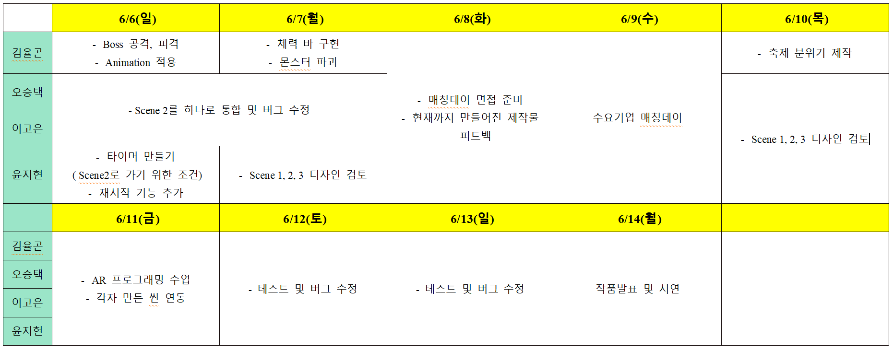
04.
개발 및 구현 (개발 일정)

Slide 15
Thank you

